Slide 1

PREDIKTIA
ANÁLISIS PREDICTIVO DEPORTIVO CON IA
DESARROLLADORES
CÁTEDRA
Maximiliano Venegas Elías Lobos
Taller Aplicado de Programación Prof. Christian Alvarez Lobos

Slide 2


La Crisis de la Intuición
El Desafío Actual
Históricamente, los pronósticos deportivos se han basado en intuición, favoritismos o datos fragmentados. Esto genera una baja precisión y una gestión ineficiente del capital.
Las plataformas existentes son complejas, están saturadas de publicidad y carecen de un motor analítico que identifique el valor real (Value Bets) en el mercado.
Efectos detectados: Pérdidas económicas, mala gestión del riesgo y desconfianza en los sistemas de análisis.

Slide 3

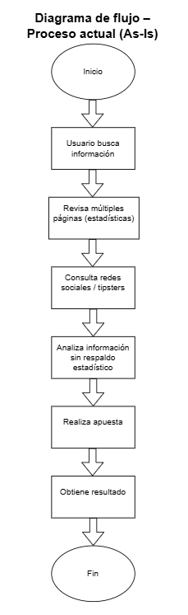
As-Is

Slide 4


Objetivos de Impacto
Estrategia Específica
Visualizar estadísticas de forma centralizada e intuitiva.
Misión General
Implementar modelos de probabilidad (Poisson).
Proporcionar una herramienta de análisis cuantitativo deportivo que identifique oportunidades de valor (Value Bets) mediante modelos automatizados, eliminando la subjetividad emocional.
Identificar apuestas con valor real vs cuota de mercado.
Clasificar recomendaciones por nivel de riesgo.

Slide 5


Alcance y Cumplimiento
Inclusiones (Lo que construimos)
Exclusiones (Lo que NO hacemos)
• Análisis probabilístico de fútbol profesional (Ligas LATAM y Europa).
• NO procesamos apuestas reales ni transacciones de dinero.
• Generador de combinadas ACCA dinámico.
• NO somos un operador de juegos de azar ni casa de apuestas.
• Panel de control con métricas de ROI y Hitrate.
• Integración en tiempo real con proveedores de datos.
• NO garantizamos ganancias económicas bajo ninguna métrica.
• Propósito estrictamente informativo y estadístico.

Slide 6
Planificación Estratégica
Inicio (Análisis)
Diseño (Mockups)
Backend (API)
Frontend (Next.js)
Pruebas (QA)
Entrega Final
* Metodología Scrum con entregas incrementales y validación continua por módulos.

Slide 7
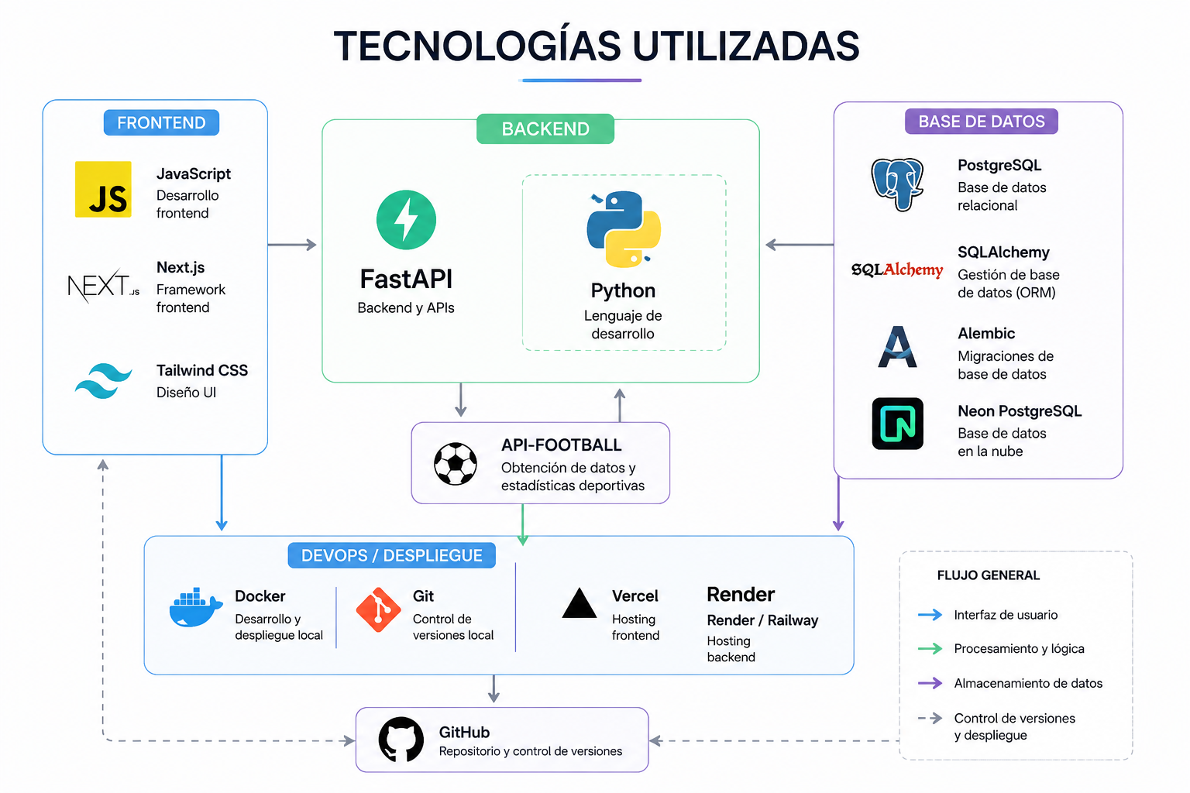
Arquitectura Desacoplada
Prediktia utiliza un modelo Cliente-Servidor distribuido en la nube, optimizado para alta concurrencia y cálculos en tiempo real.
Pipeline de Datos
1. Captura de datos vía API-Football.
2. Procesamiento matemático en Python (FastAPI).
3. Persistencia en PostgreSQL Cloud (Neon).
4. Entrega de resultados reactivos en Next.js.

Slide 8


Infraestructura y Tecnologías
Frontend
Backend
Persistencia
Next.js + Tailwind CSS Interfaz reactiva, moderna y 100% responsiva (Mobile First).
FastAPI + Python Procesamiento estadístico de alto rendimiento y APIs tipo REST.
Neon PostgreSQL + SQLAlchemy Base de datos relacional con ORM para gestión eficiente de datos.
Docker
GitHub
Vercel / Render
API-Football

Slide 9

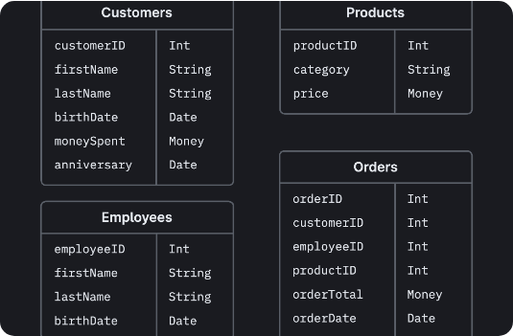
Estructura del Sistema (ER)
Entidad | Campos Críticos | Relación
Partido | id, equipo_L, equipo_V, cuotas | 1:N Estadísticas
Predicción | probabilidad, EV, riesgo | N:1 Partido
Estadística | goles, victorias, derrotas | N:1 Partido

Slide 10


Diagramas de Lógica (UML)
Diagrama de Secuencia
Diagrama de Actividad
Describe la interacción entre el Frontend, el Backend y el Motor de Modelos para retornar resultados en milisegundos.
Define el flujo de decisión del usuario: Registro → Selección de Encuentro → Procesamiento de Datos → Generación de ACCA.
Consulta → Fetch → Cálculo → Persistencia → Visualización.
Enfoque en usabilidad y baja fricción para el usuario final.

Slide 11
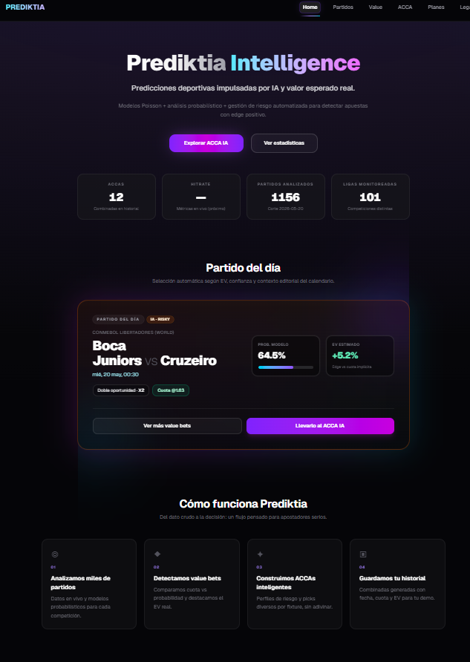
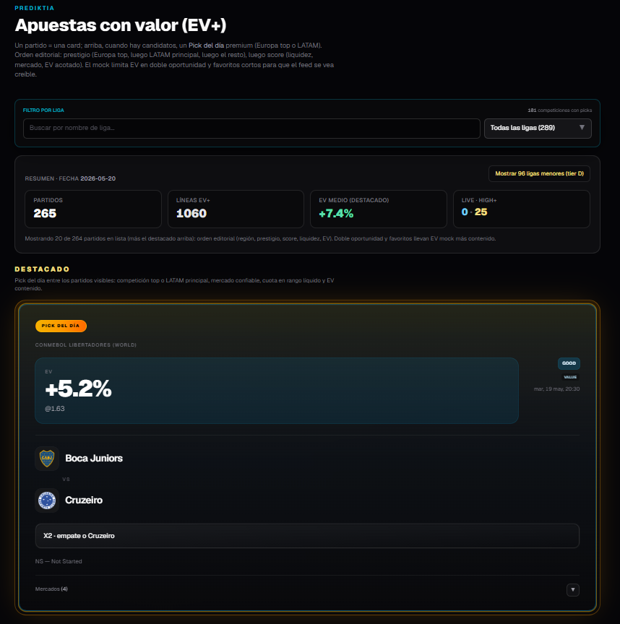
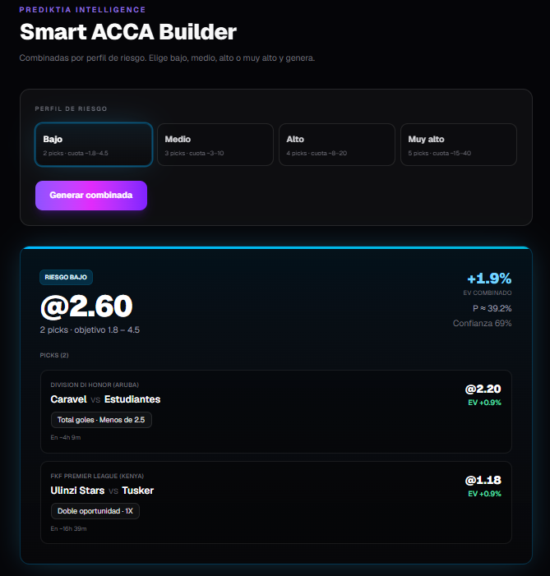

Experiencia de Usuario (UI/UX)
Página Principal
Oportunidades (+EV)
Generador ACCA

Slide 12


Smart ACCA Builder
Gestión Inteligente de Riesgo
Nuestra funcionalidad estrella permite construir apuestas combinadas basadas en perfiles de riesgo automáticos:
BAJO: Picks con >85% de confianza (Cuotas 1.2 - 1.5).
MEDIO: Balance entre cuota y probabilidad (Cuotas 1.8 - 2.5).
Historial dinámico de ACCAs generadas con seguimiento de estado (Pending / Won / Lost).
ALTO: Eventos con alto Expected Value y cuotas >3.0.

Slide 13

La Ciencia detrás de Prediktia
No adivinamos resultados. Calculamos probabilidades utilizando modelos estadísticos validados:
Distribución de Poisson
Expected Value (EV)
Utilizada para estimar la probabilidad de goles por equipo basado en su fuerza de ataque y debilidad de defensa relativa.
Identificamos cuotas mal calculadas por las casas de apuestas (Edge) comparando nuestra probabilidad real vs la implícita.

Slide 14
Ventaja Competitiva
Característica | Prediktia | Bet365 / Casas | Sofascore / Flash
Detección de Valor (+EV) | Sí (Automático) | No (Conflicto interés) | Parcial (Solo data)
Generador ACCA (Riesgo) | Sí | Solo aleatorio | No
Enfoque LATAM / Español | Especializado | Global | Global
Modelos Predictivos (IA) | Sí | No disponible | Solo indicadores

Slide 15


Excelencia Operacional (KPIs)
≥70%
<2s
<5m
99%
PRECISIÓN
RESP. API
SYNC CUOTAS
UPTIME
* Estas métricas garantizan que el sistema no solo sea funcional, sino también viable y escalable para una audiencia real.

Slide 16

Conclusiones y Siguientes Pasos
Resultados
Futuro de Prediktia
Prediktia ha logrado integrar una arquitectura moderna y escalable, aplicando ingeniería de software para resolver un problema real del usuario: la toma de decisiones desinformada.
• Expansión a Tenis y Baloncesto.
• Implementación de redes neuronales (Deep Learning).
El uso de tecnologías como FastAPI y Next.js permite un rendimiento superior para el procesamiento de modelos probabilísticos complejos.
• Notificaciones push para Value Bets críticas.
• Módulo de competencia entre usuarios.

Slide 17



¿Dudas o Comentarios?
Transformando datos en oportunidades.
github.com/mvh11/Prediktia
prediktia.vercel.app
© 2026 Prediktia Project | Duoc UC | Taller Aplicado de Programación

